Slide 1
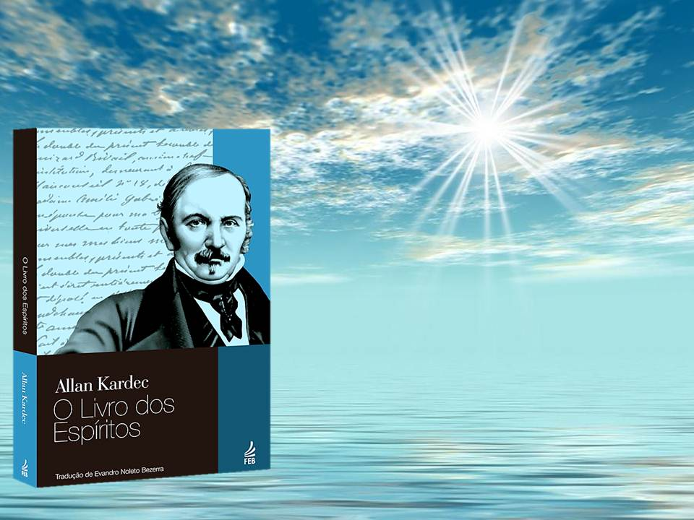
O LIVRO DOS ESPÍRITOS
2ª PARTE
DO MUNDO DOS
ESPÍRITOS

Slide 2
CAPÍTULO VII
DA VOLTA DO ESPÍRITO À VIDA CORPORAL
ESQUECIMENTO DO PASSADO
A INFÂNCIA
SIMPATIAS E
ANTIPATIAS
TERRESTRES
PRELÚDIO DA VOLTA
UNIÃO DA ALMA
E DO CORPO
ABORTO
A INFLUÊNCIA DO ORGANISMO
IDIOTISMO E
LOUCURA
FACULDADES MORAIS
E INTELECTUAIS DO HOMEM

Slide 3
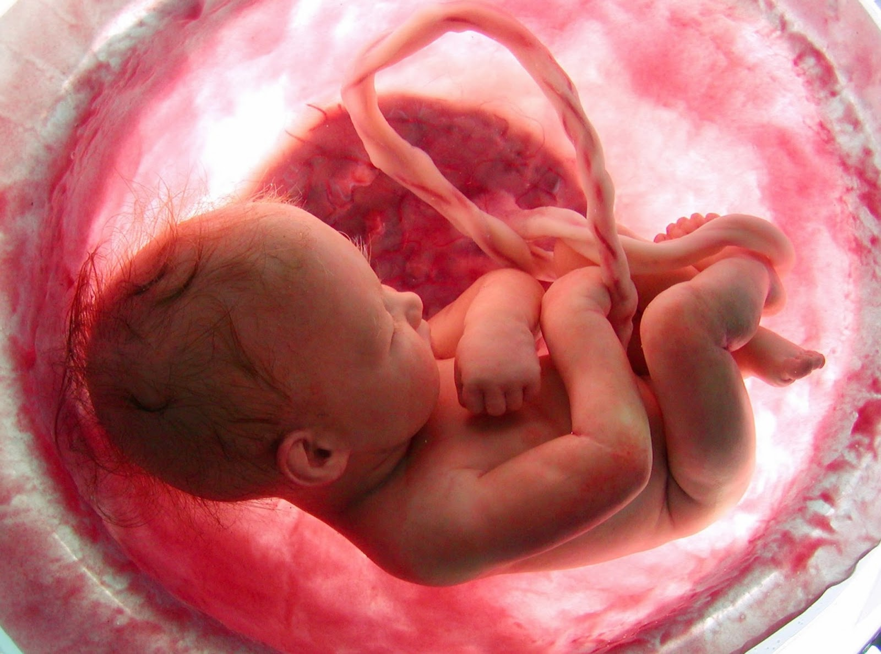
PRELÚDIO DA VOLTA
O ESPÍRITO ESCOLHE O CORPO
EM QUE ENCARNARÁ?
O CORPO PODE LHE SER IMPOSTO.
(EXPIAÇÃO)
NEM SEMPRE LHE É
PERMITIDA A ESCOLHA.
PODE ESCOLHER.

Slide 4
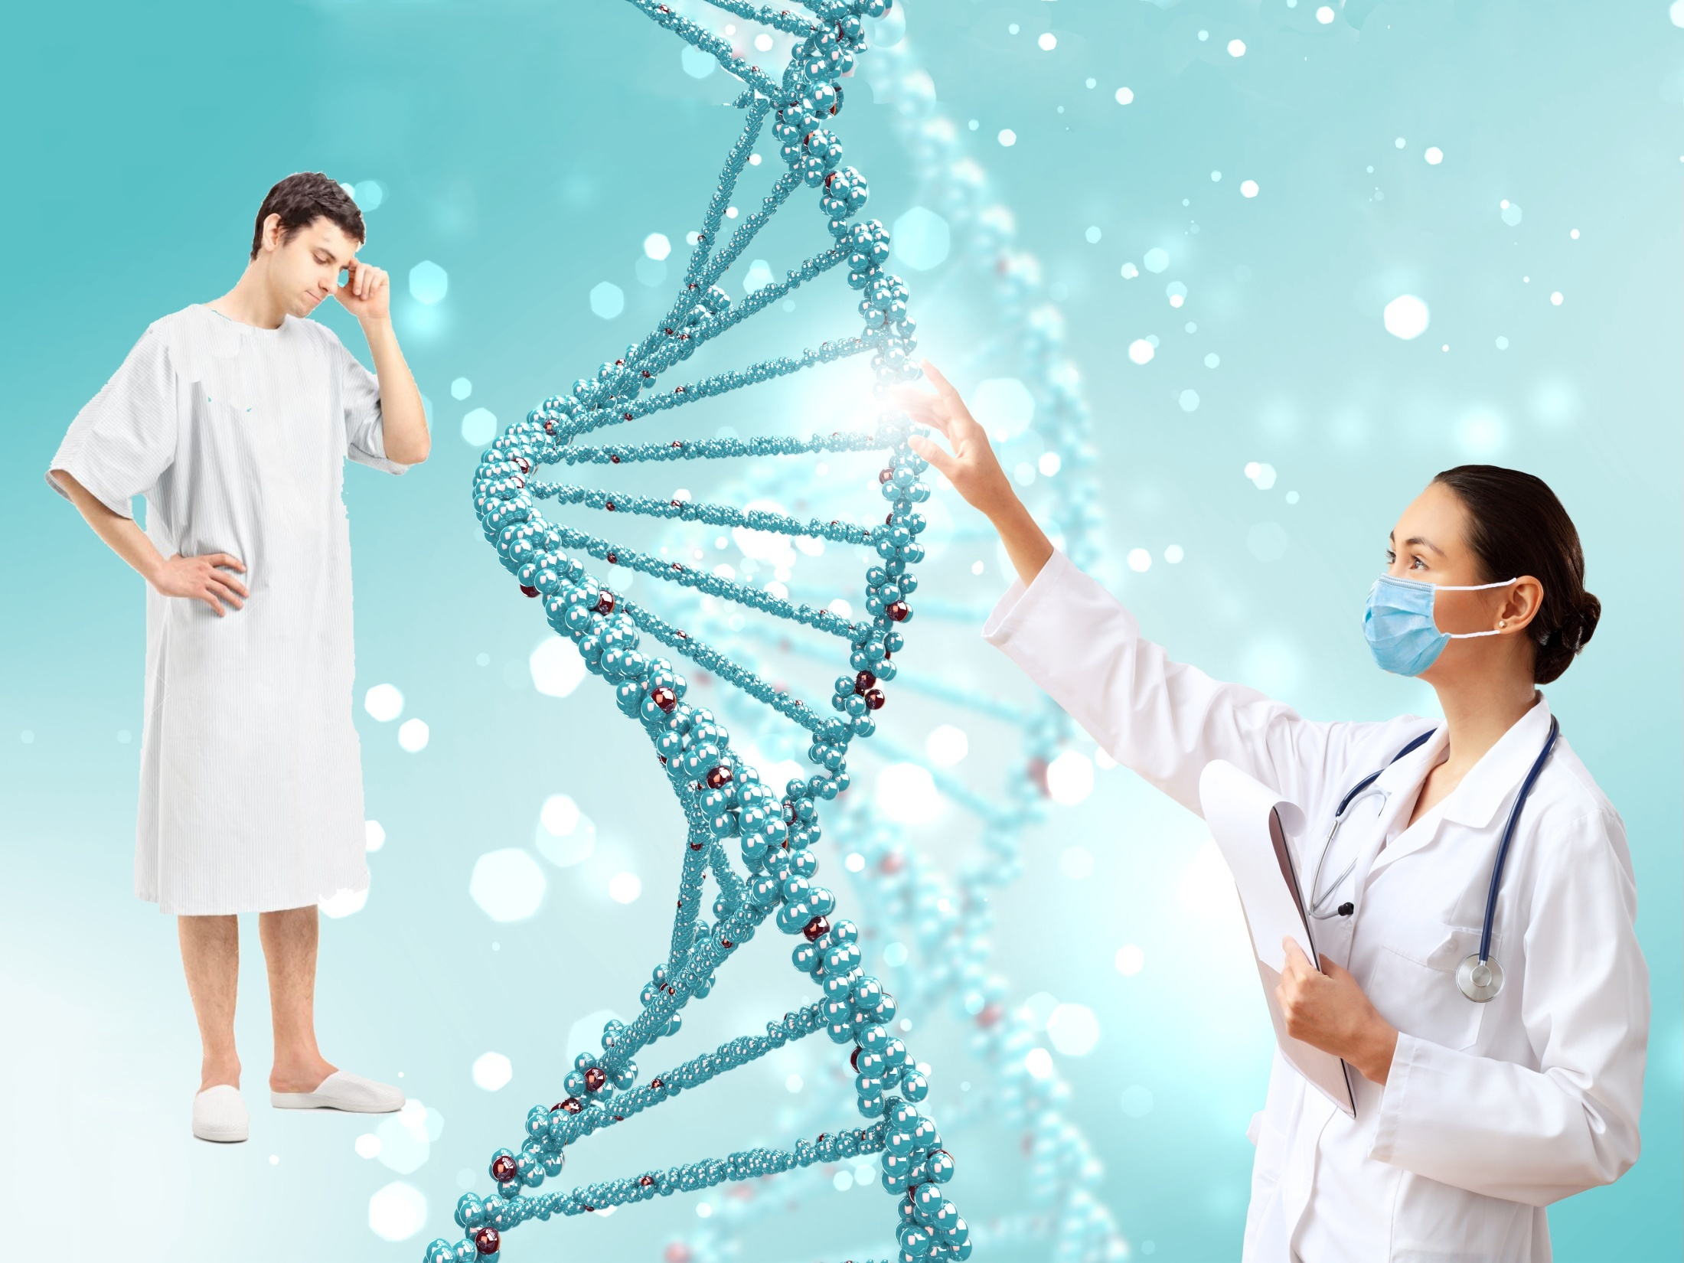
SENSAÇÕES DIANTE DA REENCARNAÇÃO
PELA MORTE, O ESPÍRITO SAI DA ESCRAVIDÃO, PELO NASCIMENTO,
ENTRA PARA ELA.
EXPECTATIVA, ANSIEDADE
E AGONIA.
A PERTURBAÇÃO É MAIOR E MAIS
LONGA DO QUE AO DESENCARNAR.

Slide 5
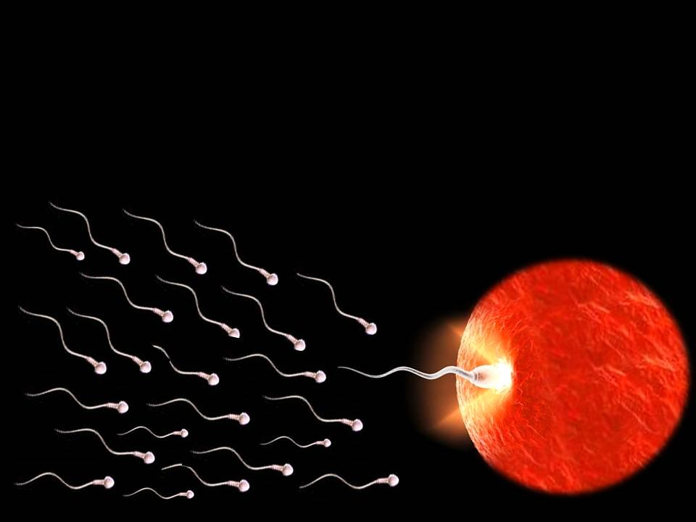
UNIÃO DO ESPÍRITO
COM O CORPO
COMEÇA NA CONCEPÇÃO.

Slide 6
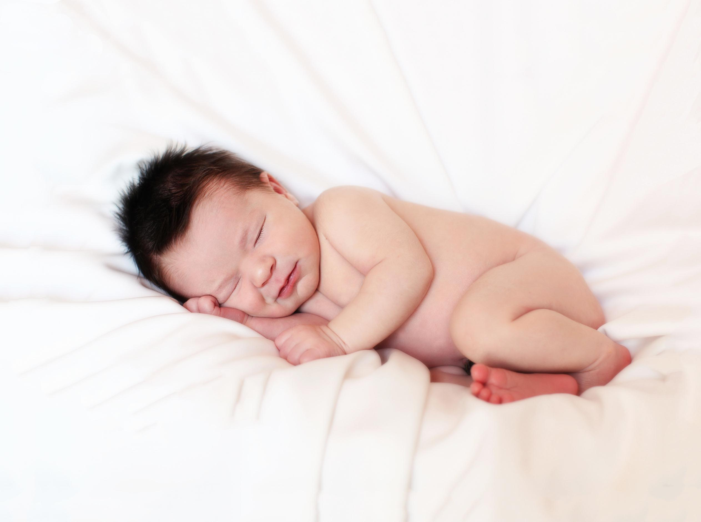
COMPLETA NO NASCIMENTO.

Slide 7
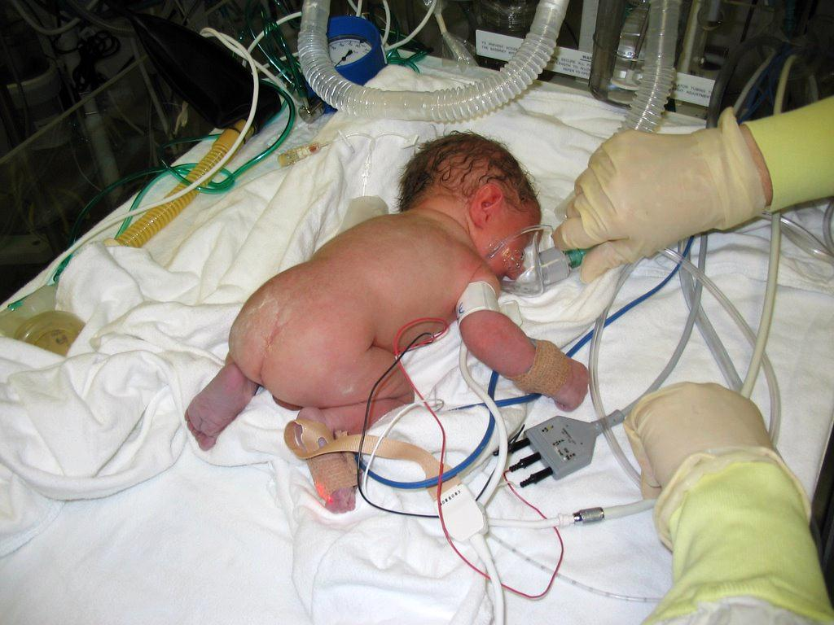
MORTES PREMATURAS
CAUSAS:
PROVA OU EXPIAÇÃO PARA
O ESPÍRITO.
PROVA OU EXPIAÇÃO PARA
OS PAIS.
IMPERFEIÇÕES DA MATÉRIA.

Slide 8
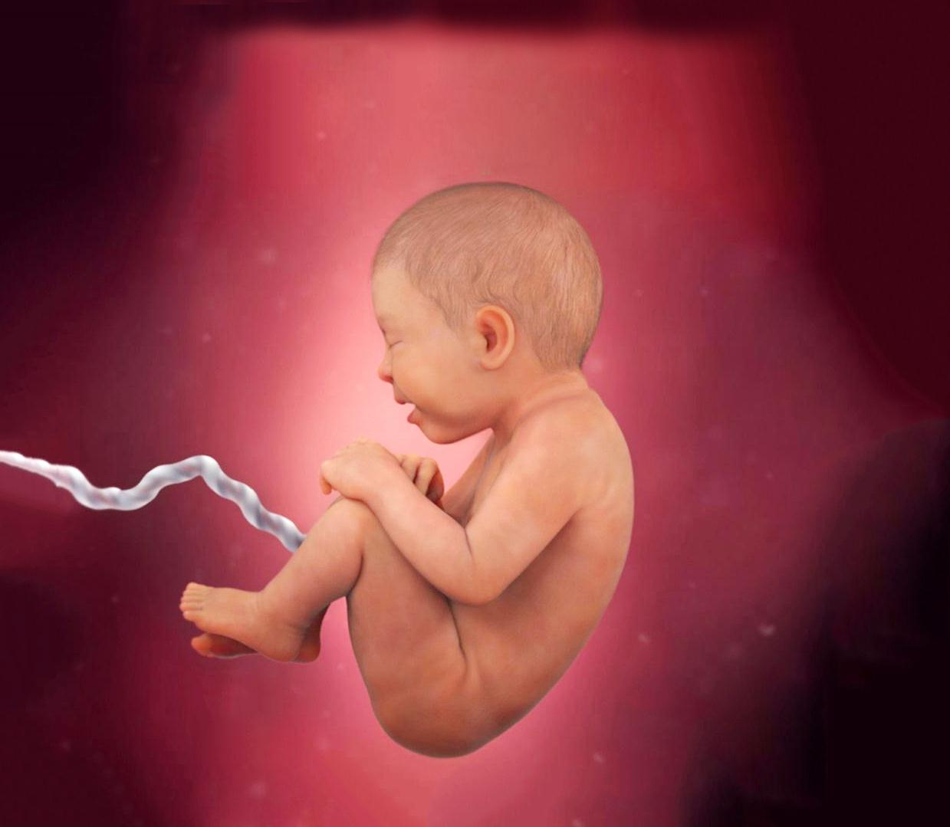
O ESPÍRITO REENCARNANTE
DURANTE A GESTAÇÃO
SEU PERISPÍRITO PASSA POR UM PROCESSO DE REDUÇÃO.
É TOMADO DE PERTURBAÇÃO.
ENTRA EM ESTADO DE SONO.
SUAS IDEIAS SE APAGAM.
HÁ O ESQUECIMENTO DO PASSADO.

Slide 9
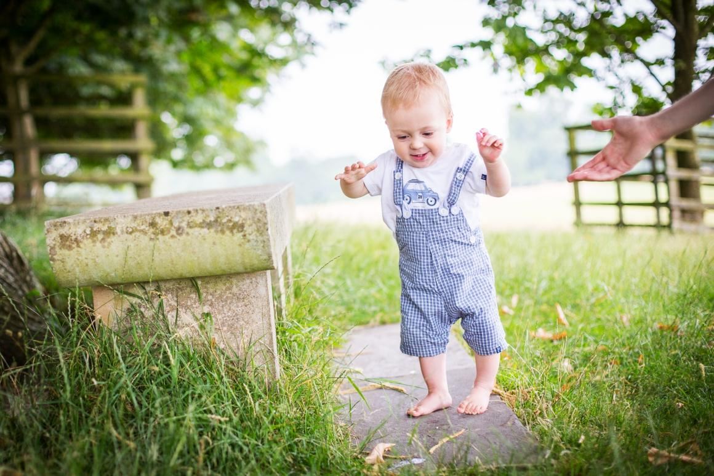
APÓS O NASCIMENTO
AS FACULDADES SE DESENVOLVEM
COM OS ÓRGÃOS.
AS IDEIAS LHE VOLTAM
POUCO A POUCO.

Slide 10
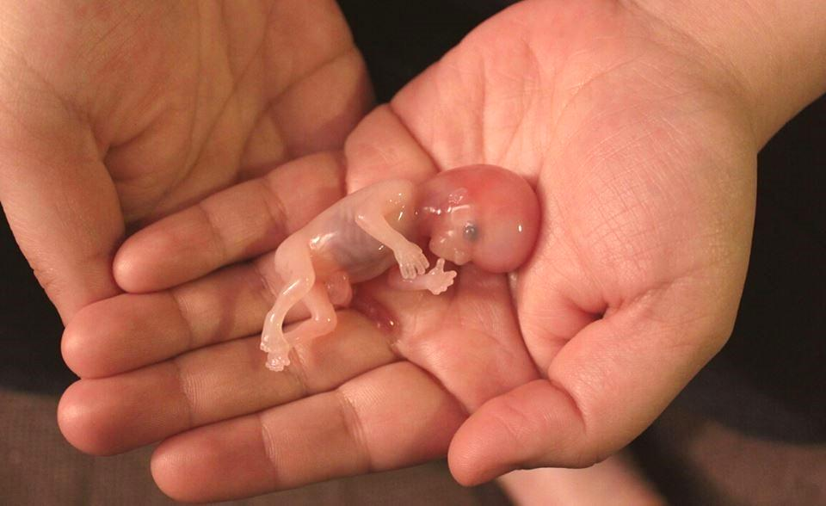
ABORTO PROVOCADO
TODOS OS ENVOLVIDOS SERÃO RESPONSÁVEIS.
É CRIME PERANTE AS LEIS
DE DEUS.

Slide 11
ABORTO PROVOCADO
PODE OCORRER POR VONTADE DO ESPÍRITO REENCARNANTE QUE RECUA DIANTE DA PROVA QUE ESCOLHEU.

Slide 12
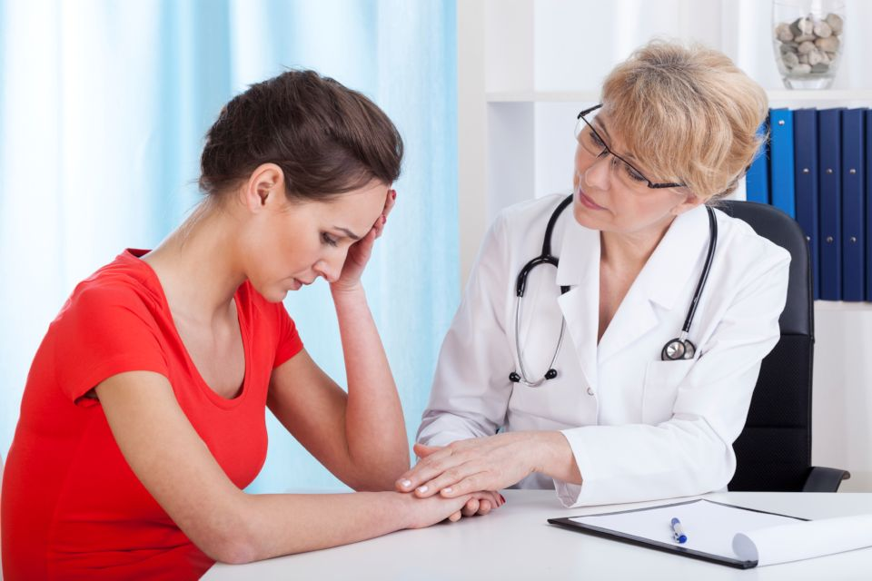
NÃO É CRIME: QUANDO É PARA
SALVAR A VIDA DA MÃE.

Slide 13
CONSEQUÊNCIAS DO ABORTO PARA
O ESPÍRITO REENCARNANTE
UMA EXISTÊNCIA PERDIDA.
TERÁ QUE RECOMEÇAR.

Slide 14
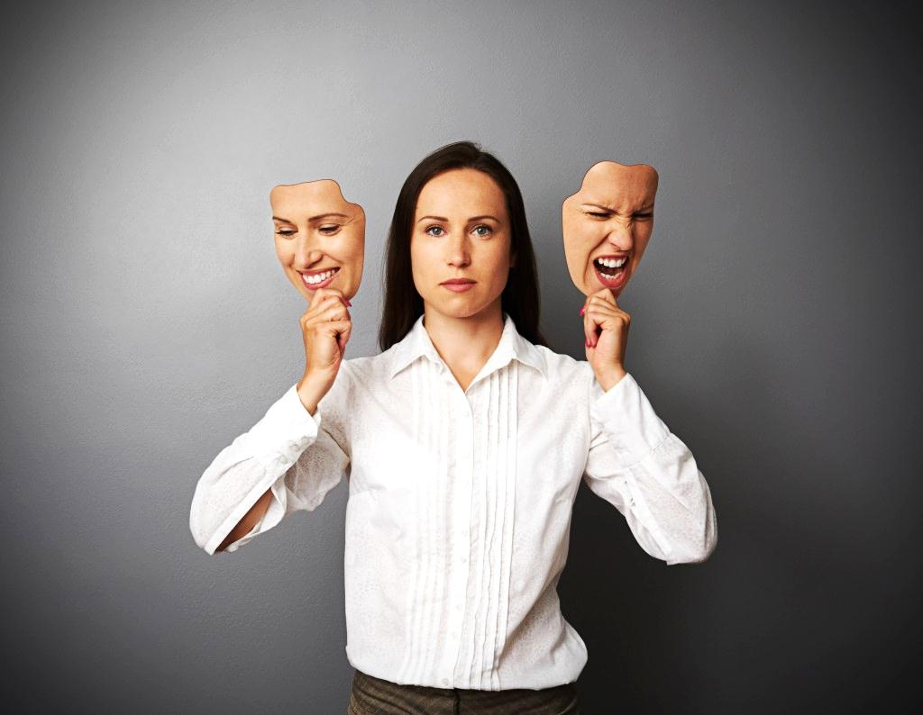
FACULDADES MORAIS E INTELECTUAIS
BOAS
MÁS
A PESSOA PERVERSA É A ENCARNAÇÃO
DE UM ESPÍRITO IMPERFEITO.
A PESSOA DE BEM É A ENCARNAÇÃO DE UM BOM ESPÍRITO.
SÃO DO ESPÍRITO E NÃO DO CORPO.

Slide 15

DURANTE UM PERÍODO SE
ADIANTA EM CIÊNCIA; DURANTE OUTRO,
EM MORALIDADE.
POR QUE ALGUNS TÊM A
INTELIGÊNCIA MUITO DESENVOLVIDA
E POUCA MORALIDADE?
CAUSA:
O PROGRESSO INTELECTUAL E MORAL
NÃO SE EFETUA SIMULTANEAMENTE.

Slide 16
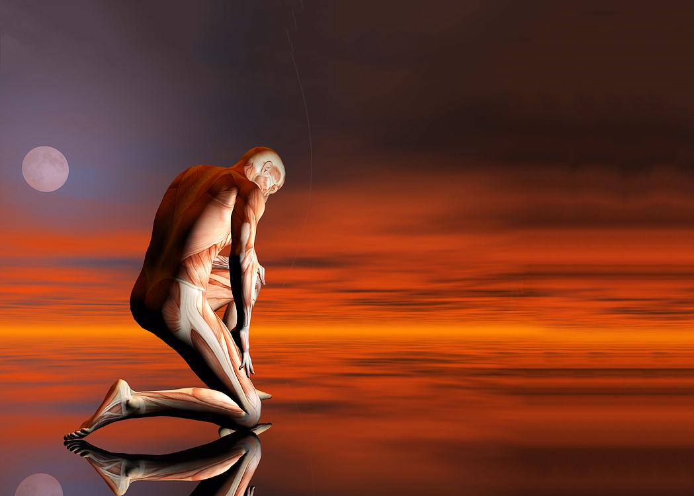
INFLUÊNCIA DO ORGANISMO
A DENSIDADE DO
CORPO FÍSICO ENFRAQUECE E LIMITA
A MANIFESTAÇÃO DAS FACULDADES DO
ESPÍRITO.
O CORPO MATERIAL
É COMO UM VIDRO
OPACO INFLUENCIANDO
NA IRRADIAÇÃO DA LUZ.

Slide 17
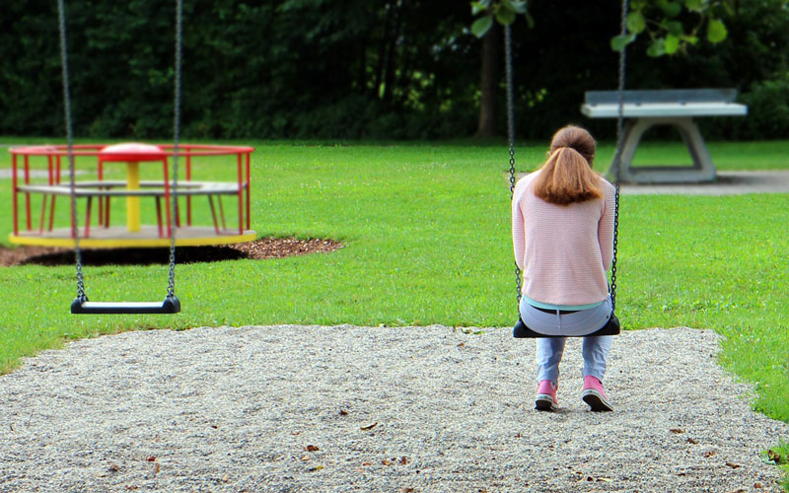
IDIOTISMO E LOUCURA
SÃO EXPIAÇÕES DECORRENTES
DO ABUSO DE
CERTAS FACULDADES.
HÁ IMPOSSIBILIDADE
DE MANIFESTAÇÃO DEVIDO AOS ÓRGÃOS COMPROMETIDOS.
É UM ESTACIONAMENTO TEMPORÁRIO.

Slide 18

A INFÂNCIA
OFERECE AOS PAIS MAIORES POSSIBILIDADES DE AUXILIAREM
NO ADIANTAMENTO DO FILHO.
É O MOMENTO MAIS PROPÍCIO
PARA REFORMAR O CARÁTER E
REPRIMIR OS MAUS PENDORES.
NESSA FASE, O ESPÍRITO É MAIS ACESSÍVEL ÀS IMPRESSÕES E
AOS CONSELHOS.
AS TENDÊNCIAS ESTÃO
ADORMECIDAS.
É UM PERÍODO DE REPOUSO
PARA O ESPÍRITO.

Slide 19
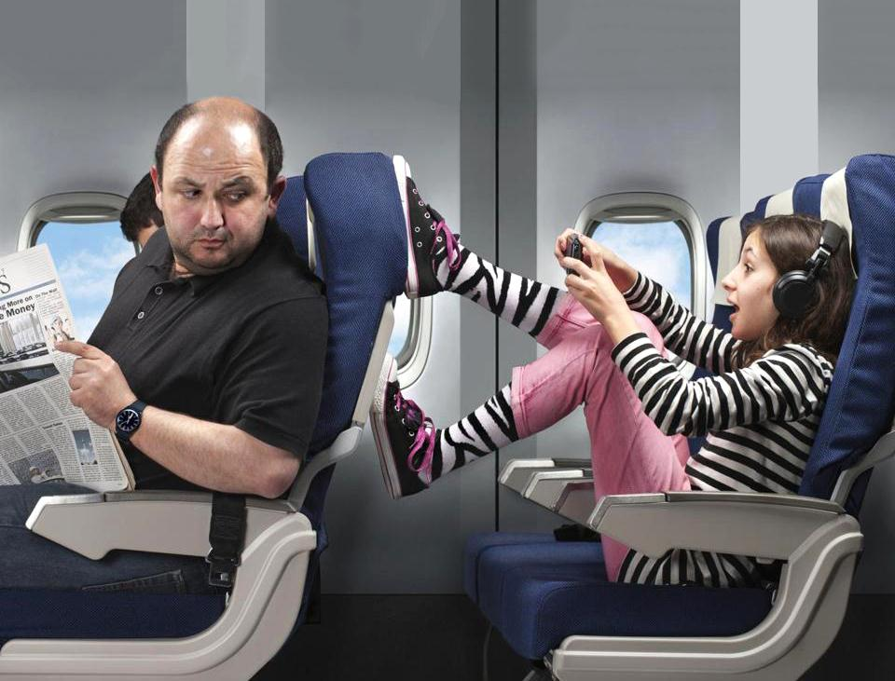
NA ADOLESCÊNCIA E FASE ADULTA
O ESPÍRITO RETOMA A NATUREZA
QUE LHE É PRÓPRIA.
MUDANÇAS SE REVELAM
NO CARÁTER.
MOSTRA-SE QUAL ERA.

Slide 20

SIMPATIAS TERRENAS
ATRAÇÃO DE ESPÍRITOS QUE SE ESTIMARAM EM VIDAS PASSADAS.
PODEM ORIGINAR
DA SEMELHANÇA
NO MODO DE PENSAR.

Slide 21

ANTIPATIAS TERRENAS
REPULSÃO INSTINTIVAS DE ESPÍRITOS ANTIPÁTICOS.
PODEM RESULTAR
DA DIFERENÇA NO
MODO DE PENSAR.
PODEM TER ORIGEM
EM VIDAS PASSADAS.

Slide 22

A LEMBRANÇA DAS NOSSAS VIDAS ANTERIORES TRARIA GRAVÍSSIMOS INCONVENIENTES E INFELICIDADES.
DEUS NOS DÁ O QUE NOS É
NECESSÁRIO: A CONSCIÊNCIA, A
INTUIÇÃO E AS TENDÊNCIAS INSTINTIVAS.
ESQUECIMENTO DO PASSADO
A SABEDORIA DIVINA PRIVA-NOS
DO QUE NOS PREJUDICARIA.
O ESPÍRITO SE SENTE MAIS SENHOR
DE SI, MAIS SEGURO.

Slide 23

O QUE FOMOS
O QUE FIZEMOS
BASTARÁ ANALISARMOS:
O QUE PREDOMINA NO NOSSO CARÁTER.
A NATUREZA DAS VICISSITUDES
E DAS PROVAS QUE SOFREMOS.
AS NOSSAS TENDÊNCIAS.

